Slide 1
Fairtrade School Kongress in Stuttgart am 07.12.2015
Was wir Ihnen heute zeigen
1. Vorstellung Team
2. Wie alles begann
3. Aktionen

Slide 2
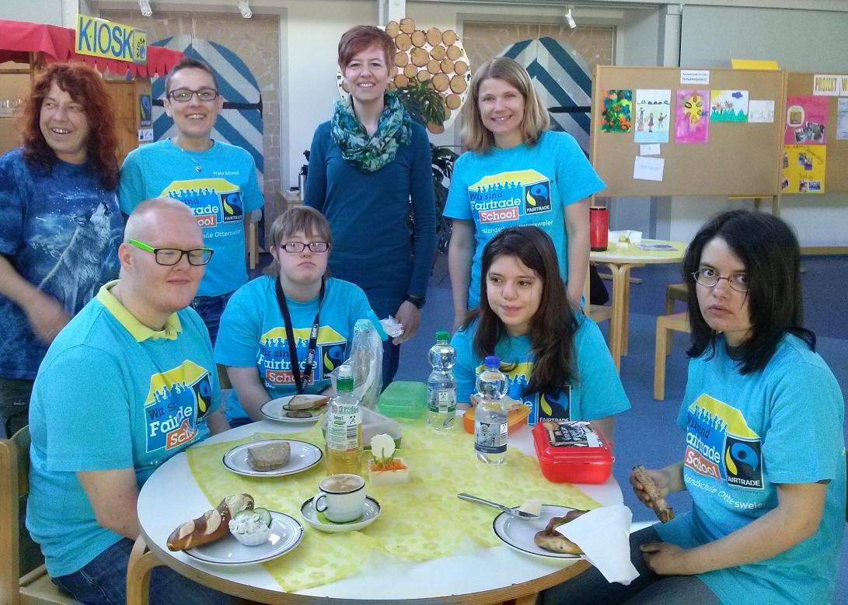
1. Fairtrade School Kongress in Stuttgart am 07.12.2015
1. Vorstellung Team
Das Team der Moosland-schule Ottersweier besteht aus:
Schülern
Lehrkräften
Eltern
Schulleitung

Slide 3
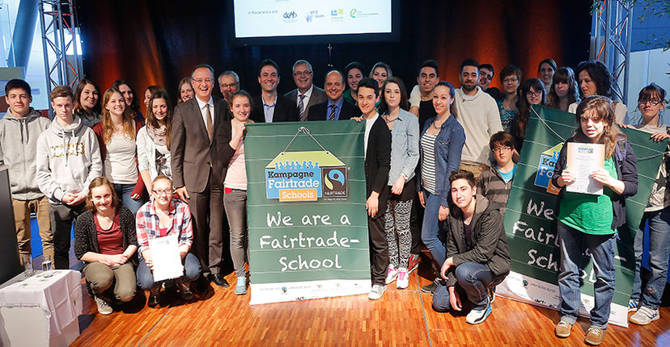
1. Fairtrade School Kongress in Stuttgart am 07.12.2015
2. Wie alles begann …
Am 11. April 2014 wurden wir von Kultusminister Andreas Stoch zur fairtrade school ausgezeichnet.

Slide 4
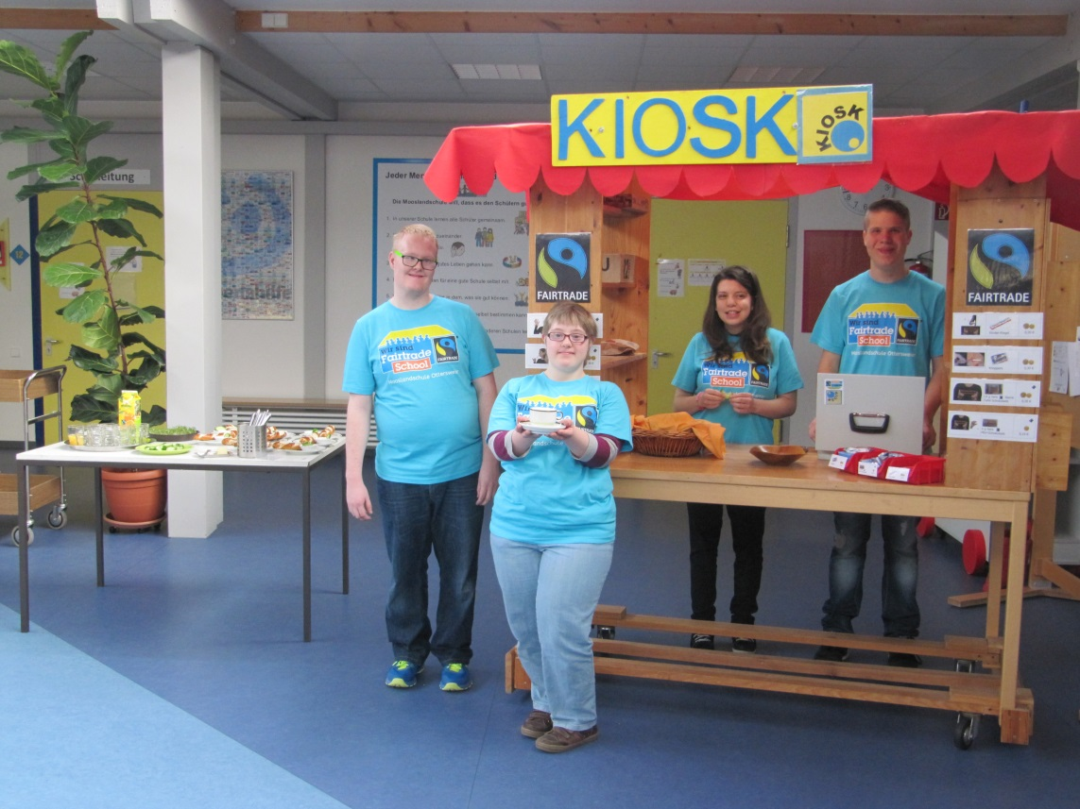
1. Fairtrade School Kongress in Stuttgart am 07.12.2015
3. Aktionen
Donnerstags findet im Rahmen der Arbeitserziehung „Fairer Kiosk“
mit Frühstückstreff in der Aula statt.

Slide 5
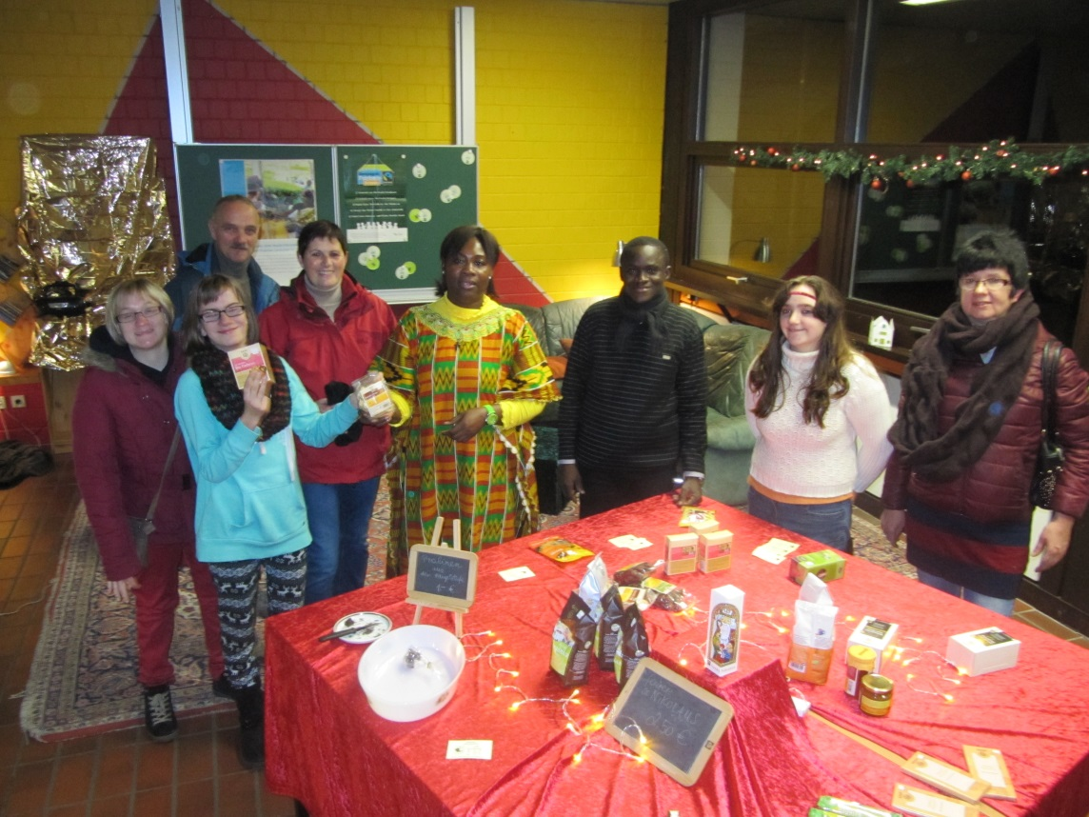
1. Fairtrade School Kongress in Stuttgart am 07.12.2015
3. Aktionen
Jedes Jahr präsentieren wir uns beim gemeinsamen Nikolausmarkt der Gemeinde Ottersweier und der Lebenshilfe im „fairtrade Zimmer“

Slide 6
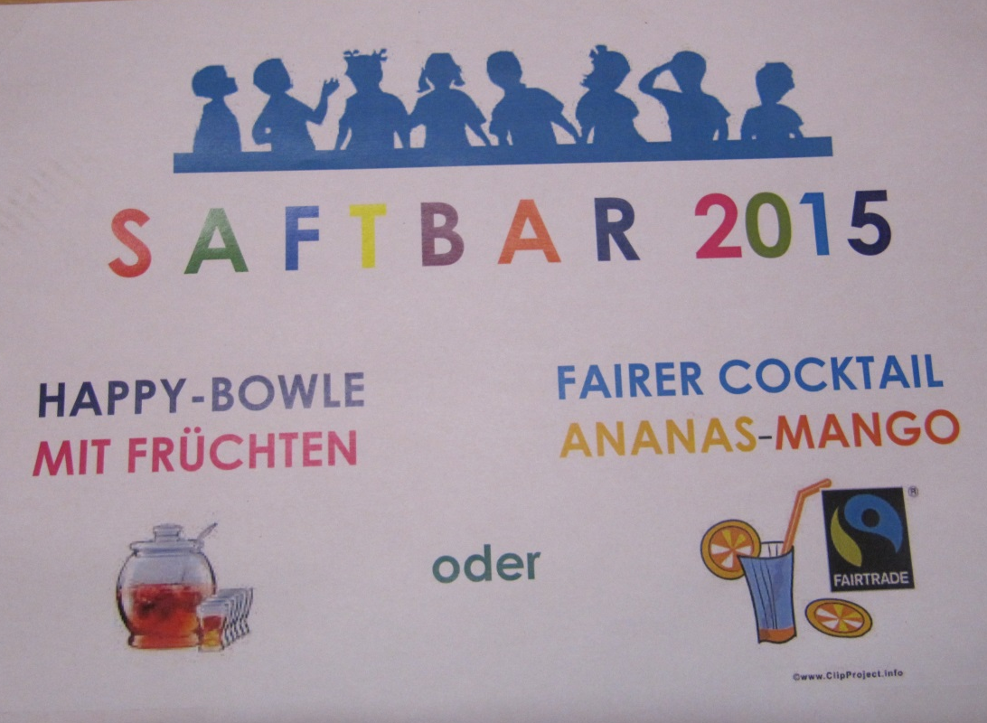
1. Fairtrade School Kongress in Stuttgart am 07.12.2015
3. Aktionen
An Schulfesten (Fasching, Tag der offenen Tür, …) oder Aktionstagen der Lebenshilfe sind wir mit leckeren Getränken und/oder Snacks dabei.

Slide 7
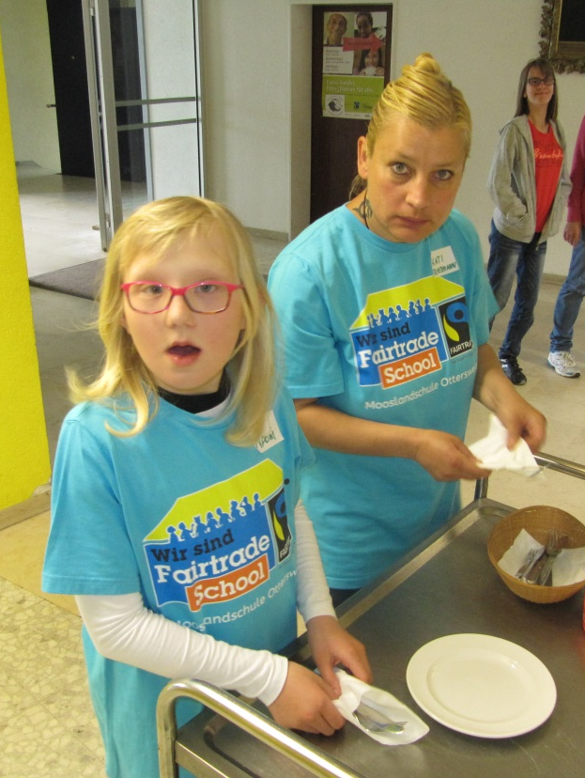
1. Fairtrade School Kongress in Stuttgart am 07.12.2015
3. Aktionen
2015 haben wir 2 Mal das Team vom Weltladen Bühl beim fairen Frühstück unterstützt.

Slide 8
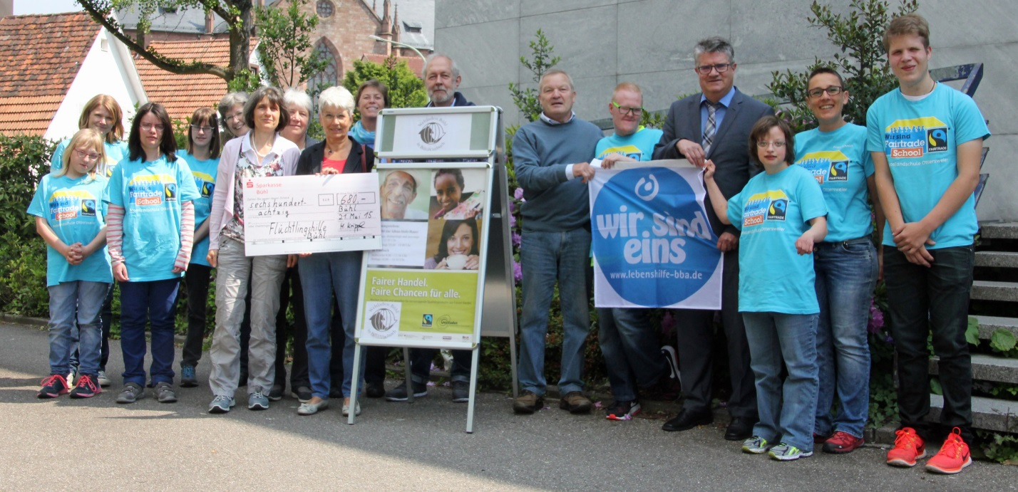
1. Fairtrade School Kongress in Stuttgart am 07.12.2015
3. Aktionen
Das Geld war für die Flüchtlinge in Bühl.

Slide 9
1. Fairtrade School Kongress in Stuttgart am 07.12.2015
Im Unterricht sprechen wir über den fairen Handel.
Doch sehen und erleben kann man uns bei vielen Aktivitäten.
Wir haben noch viele Ideen, was wir tun können.

Slide 10
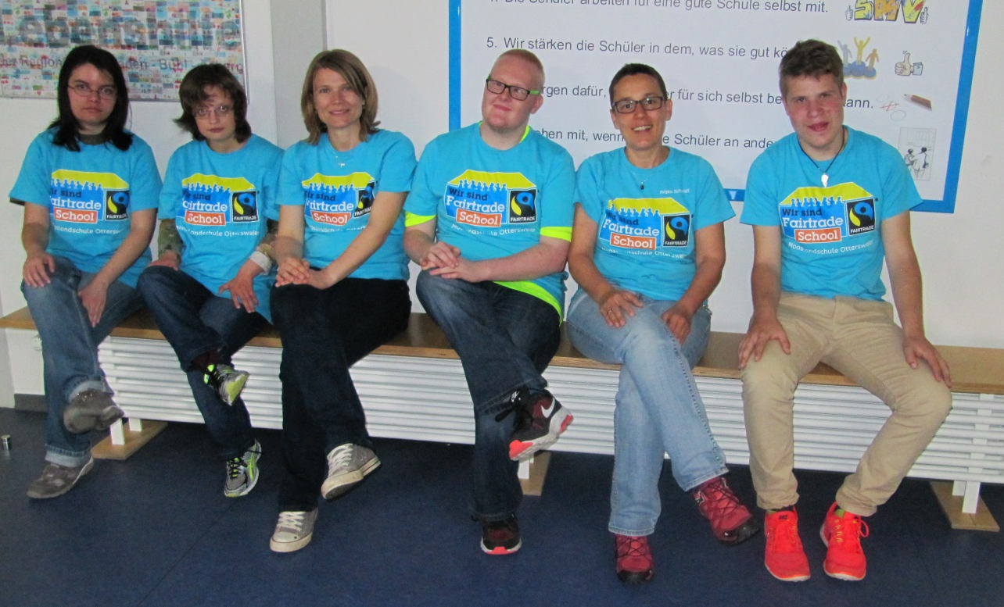
1. Fairtrade School Kongress in Stuttgart am 07.12.2015
Herzlichen Dank für Ihre Aufmerksamkeit

